Slide 1
SISTEMA CERO PAPELES PARA LA REVISIÓN DE CORRESPONDENCIA DEL BANCO COFIEC S.A.
Proyecto de Tesis previa a la obtención del título de:
Ingeniero en Sistemas e Informática
Autor: RAUL FERNANDO GARCÉS GARCÍA

Slide 2
Proyecto de Tesis
Raúl Garcés García
SISTEMA CERO PAPELES PARA LA REVISIÓN DE CORRESPONDENCIA DEL BANCO COFIEC S.A.
AGENDA DE TRABAJO:
Introducción
Problemas
Solución
Objetivos del Proyecto
Objetivo General
Objetivos Específicos
Marco Teórico
Diseño del Sistema
Presentación del Sistema
Pruebas
Resultados Finales
Conclusiones y Recomendaciones

Slide 3
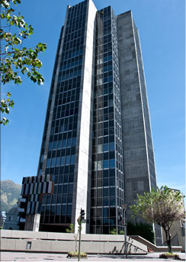
Sistema Cero Papeles para la Revisión de Correspondencia del Banco COFIEC S.A.
Raúl Garcés García
INTRODUCCIÓN
Servicio Externo
Servicio de Revisión de Correspondencia Interna
Servicio Interno
Servicio Interno
proceso
proceso
Servicio Externo
Servicio Externo
Recepción
Envío
Servicio Interno

Slide 4
Sistema Cero Papeles para la Revisión de Correspondencia del Banco COFIEC S.A.
Raúl Garcés García
PLANTEAMIENTO DEL PROBLEMA
PROBLEMAS:
Pérdida de documentos en papel durante las revisiones
Tiempos excesivos debido a la revisión serial
Incumplimiento con el tiempo de revisión establecido
No existía control y seguimiento de un documento
Uso desmesurado del papel
No existía respaldo digital de documentos

Slide 5
Sistema Cero Papeles para la Revisión de Correspondencia del Banco COFIEC S.A.
Raúl Garcés García
PROPUESTA
SOLUCIÓN:
SISTEMA CERO PAPELES QUE PERMITA DIGITALIZAR LA CORRESPONDENCIA INTERNA DE BANCO COFIEC.

Slide 6
Sistema Cero Papeles para la Revisión de Correspondencia del Banco COFIEC S.A.
Raúl Garcés García
OBJETIVOS
OBJETIVO GENERAL:
Desarrollar un sistema cero papeles, para brindar una solución tecnológica a Banco COFIEC S.A. que evite la dependencia y manipulación de documentos en papel durante los procesos de recepción y envío de documentos, reduciendo tiempos en el servicio de revisión de correspondencia interna.

Slide 7
Sistema Cero Papeles para la Revisión de Correspondencia del Banco COFIEC S.A.
Raúl Garcés García
OBJETIVOS
OBJETIVOS ESPECÍFICOS:
Investigar y analizar procesos de digitalización de documentos y filosofía cero papeles para aplicar en la implementación de un sistema cero papeles.
Crear una aplicación web cero papeles que permita la revisión de correspondencia mediante documentos digitales.
Generar un archivador digital central que permita almacenar documentos de correspondencia interna de Banco COFIEC S.A. de manera digital.
Desarrollar el sistema cero papeles para la revisión de correspondencia en un plazo de diez meses.

Slide 8
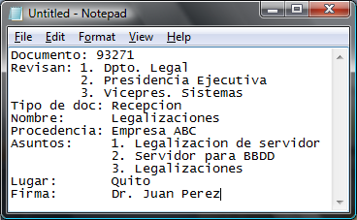
Sistema Cero Papeles para la Revisión de Correspondencia del Banco COFIEC S.A.
Raúl Garcés García
MARCO TEORICO
Proceso de Recepción de Documentos de Correspondencia
externo
Sello de orden de revisión
Toda la correspondencia
Sello ID del documento
mensajero
Administrador
BD

Slide 9
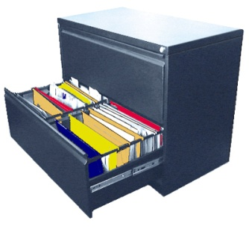
Sistema Cero Papeles para la Revisión de Correspondencia del Banco COFIEC S.A.
Raúl Garcés García
MARCO TEORICO
Proceso de Recepción de Documentos de Correspondencia
Original
Copia 1
Administrador
Copia 2
Dpto. Legal
Vicepres. Sistemas
Pres. Ejecutiva

Slide 10
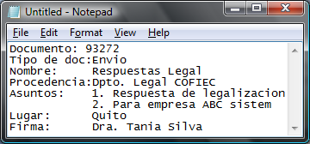
Sistema Cero Papeles para la Revisión de Correspondencia del Banco COFIEC S.A.
Raúl Garcés García
MARCO TEORICO
Proceso de Envío de Documentos de Correspondencia
Sello ID del documento
Dpto. Legal
Administrador
BD

Slide 11
Sistema Cero Papeles para la Revisión de Correspondencia del Banco COFIEC S.A.
Raúl Garcés García
MARCO TEORICO
Proceso de Envío de Documentos de Correspondencia
Copia 1
Original
Dpto. Legal
Administrador
Copia 2
Copia 2 con recibido
mensajero
recibido

Slide 12
Sistema Cero Papeles para la Revisión de Correspondencia del Banco COFIEC S.A.
Conjunto de características, propiedades y cualidades que tiene un servicio; cuyo fin es la satisfacción del usuario.
Raúl Garcés García
MARCO TEORICO
CALIDAD TOTAL - OFICINA CERO PAPELES – ARCHIVOS DIGITALES
Calidad Total
Calidad
Eliminación del bolígrafo y papel, respetando un modelo donde exista en la oficina una mesa, una silla y un ordenador
Sistemática que permite la empresa dar satisfacción al usuario utilizando todos los recursos disponibles para crear servicios de calidad
Principios de Calidad Total
Conversión de Documentos Análogos a Digitales
Lograr la satisfacción del cliente
Implicación y apoyo de la Empresa
Participación y cooperación del personal
Mejora continua e innovación
Capacitación permanente
Proceso de Digitalización de Documentos
actividad
Mejora Continua
actividad
Gestión del Documento Digitalizado
Se pretende lograr el objetivo de los cinco ceros
Cinco Ceros (Cero despilfarros)
Cero defectos
Cero averías
Cero stocks
Cero retrasos
La transferencia de archivos en papel a formato digital
Filosofía Oficina Cero Papeles
Cero Papeles

Slide 13
Sistema Cero Papeles para la Revisión de Correspondencia del Banco COFIEC S.A.
Raúl Garcés García
MARCO TEORICO
Esquema de Almacenamiento de Documentos Digitales

Slide 14
Sistema Cero Papeles para la Revisión de Correspondencia del Banco COFIEC S.A.
Raúl Garcés García
MARCO TEORICO
Esquema de Visualización de Documentos Digitales

Slide 15
Sistema Cero Papeles para la Revisión de Correspondencia del Banco COFIEC S.A.
Raúl Garcés García
MARCO TEORICO
OOHDM: Object Oriented Hypermedia Desing Metod
Metodología orientada a objetos hipermedia que diseña de una manera fácil, simple y eficaz aplicaciones web usando lenguaje UML siguiendo un proceso conformado por cinco etapas
Planteamiento de requerimientos (IEEE 830)
Identificación de actores, roles y tareas
Especificación de escenarios
Especificación de casos de uso
Especificación de UIDs
Diagrama de Clases
Diagramas de secuencias de cada caso de uso
Aplicación del Diseño Navegacional: Diagrama de Contexto Navegacional de cada caso de uso y uno general.
Esquema de Clases Navegacionales: Combinación del modelo conceptual y diagrama de contexto navegacional
ADVs (Abstract Data View)
Desarrollo
Pruebas

Slide 16
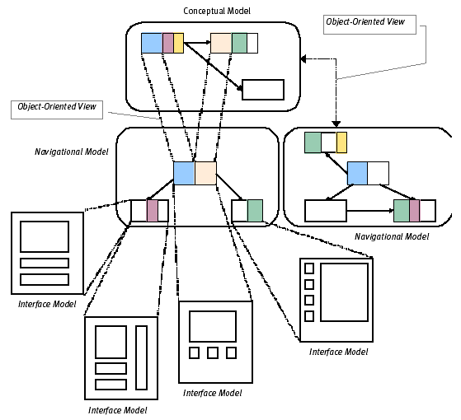
Sistema Cero Papeles para la Revisión de Correspondencia del Banco COFIEC S.A.
Raúl Garcés García
MARCO TEORICO: OOHDM INTERACCIÓN ENTRE ETAPAS

Slide 17
Sistema Cero Papeles para la Revisión de Correspondencia del Banco COFIEC S.A.
Raúl Garcés García
DISEÑO DEL SISTEMA
Ver Diagrama de Clases
Ver Diag de Secuencia
CASOS DE USO

Slide 18
Sistema Cero Papeles para la Revisión de Correspondencia del Banco COFIEC S.A.
Raúl Garcés García
DISEÑO DEL SISTEMA
MODELO DE BBDD

Slide 19
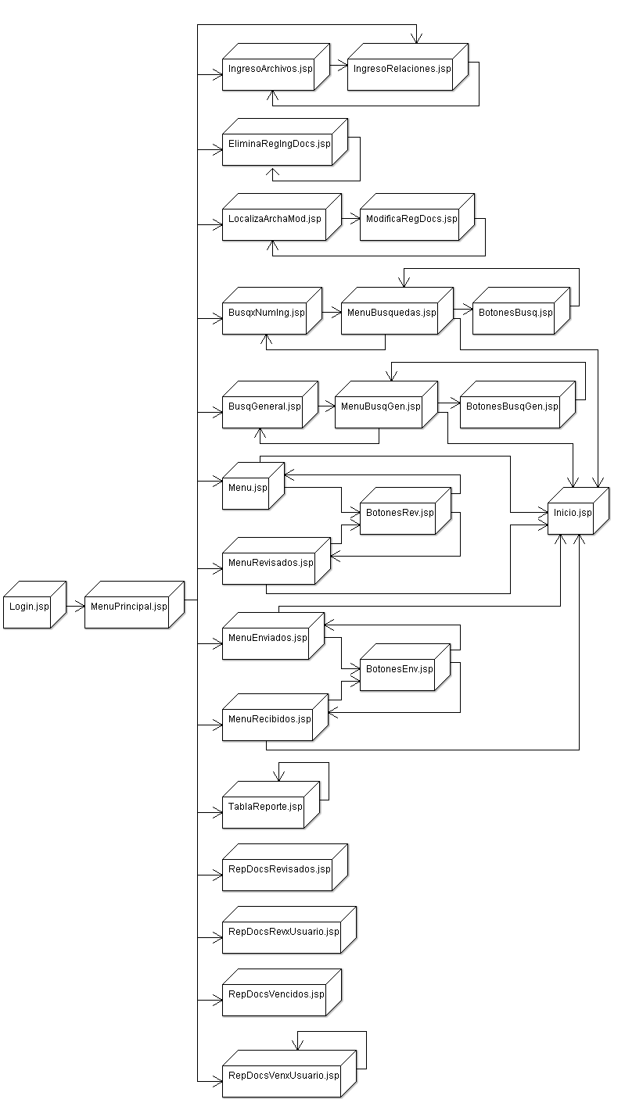
Sistema Cero Papeles para la Revisión de Correspondencia del Banco COFIEC S.A.
Raúl Garcés García
DISEÑO DEL SISTEMA
Ver Esquema de Clases Navegacionales
Ver Diag. Contexto General
DIAGRAMA DE DESPLIEGUE NAVEGACIONAL

Slide 20
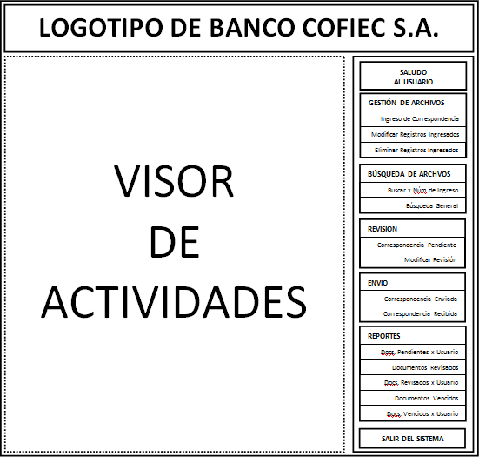
Sistema Cero Papeles para la Revisión de Correspondencia del Banco COFIEC S.A.
Raúl Garcés García
DISEÑO DEL SISTEMA
ADVs

Slide 21
Sistema Cero Papeles para la Revisión de Correspondencia del Banco COFIEC S.A.
Raúl Garcés García
IMPLEMENTACION
PRESENTACION
DEL
SISTEMA

Slide 22
Sistema Cero Papeles para la Revisión de Correspondencia del Banco COFIEC S.A.
Raúl Garcés García
IMPLEMENTACION
PRUEBAS DE RESISTENCIA
PRUEBAS DE RENDIMIENTO

Slide 23
Sistema Cero Papeles para la Revisión de Correspondencia del Banco COFIEC S.A.
Raúl Garcés García
ANEXO D: Resultados de la Encuesta
RESULTADOS SOBRE CALIDAD
Usuario | Tiempo Uso | % Aceptación Nuevo Sistema | Grado de Satisfacción
1 (admin) | De uno a tres meses | 100% | 9
2 | Menos de un mes | 75% | 9
3 | Menos de un mes | 75% | 9
4 | Menos de un mes | 75% | 8
5 | Menos de un mes | 75% | 9
Promedios |  | 80% | 8,8

Slide 24
Sistema Cero Papeles para la Revisión de Correspondencia del Banco COFIEC S.A.
Raúl Garcés García
ANEXO D: Resultados de la Encuesta
RESULTADOS SOBRE EFICIENCIA

Slide 25
Sistema Cero Papeles para la Revisión de Correspondencia del Banco COFIEC S.A.
Raúl Garcés García
ANEXO D: Resultados de la Encuesta
RESULTADOS SOBRE EFICIENCIA

Slide 26
Sistema Cero Papeles para la Revisión de Correspondencia del Banco COFIEC S.A.
Raúl Garcés García
ANEXO D: Resultados de la Encuesta
RESULTADOS SOBRE EFICIENCIA

Slide 27
Sistema Cero Papeles para la Revisión de Correspondencia del Banco COFIEC S.A.
Raúl Garcés García
CONCLUSIONES
Implementación del proceso de digitalización y de la aplicación web; una solución tecnológica adecuada para el servicio de revisión. Anexo D.
El sistema permitió aumentar la cantidad de documentos revisados, incrementando la eficiencia del servicio de revisión; evitando la dependencia del papel, mejorando la calidad del servicio. Anexo D.

Slide 28
Sistema Cero Papeles para la Revisión de Correspondencia del Banco COFIEC S.A.
Raúl Garcés García
CONCLUSIONES
Es un sistema de respuesta rápida, que permite la revisión de documentos sin alteraciones durante la ejecución de procesos simultáneos.
El sistema cero papeles ayudan a las Empresas a preservar documentos por varios años.
El desarrollo duró diez meses; cumpliéndose con el tiempo establecido. Los tiempos adicionales se utilizaron para pruebas e implementación.

Slide 29
Sistema Cero Papeles para la Revisión de Correspondencia del Banco COFIEC S.A.
Raúl Garcés García
CONCLUSIONES
Generar archivador digital central que almacena documentos digitales en la base de datos, permitiendo al administrador tener respaldos, eliminando completamente la pérdida de documentos.
El sistema y el archivo central digital, durante los procesos de revisión y envío, permiten al administrador el control y la seguridad total de la correspondencia.
El sistema cero papeles permite las revisiones en paralelo de correspondencia entre usuarios.

Slide 30
Sistema Cero Papeles para la Revisión de Correspondencia del Banco COFIEC S.A.
Raúl Garcés García
CONCLUSIONES
OOHDM se utilizó para el diseño y desarrollo eficaz de la aplicación web, obteniendo los requerimientos y su representación de manera fácil y rápida.
JDeveloper 11g facilitó el desarrollo y la creación de la aplicación web ya que es una herramienta fácil y amigable para quien programa en J2EE, JSP, JSF, ADF, HTML, JAVASCRIPT.

Slide 31
Sistema Cero Papeles para la Revisión de Correspondencia del Banco COFIEC S.A.
Raúl Garcés García
RECOMENDACIONES
El uso de sistemas cero papeles son recomendables para mejorar la calidad en los procesos de cualquier servicio, aminorando el uso excesivo de papel así como burocracia innecesaria.
Se recomienda el uso del sistema cero papeles para organizar digitalmente documentos de correspondencia desordenados y en mal estado por el uso de archivadores gigantescos y obsoletos.
Es recomendable la creación de un archivador digital central para mantener respaldos de documentos; que por su importancia, se encuentran expuestos a pérdidas y deterioro.

Slide 32
Sistema Cero Papeles para la Revisión de Correspondencia del Banco COFIEC S.A.
Raúl Garcés García
RECOMENDACIONES
Se recomienda a las empresas grandes, medianas y pequeñas implementar los sistemas innovadores cero papeles, para preservar el eco sistema, y evitar la tala indiscriminada de bosques
La Escuela Politécnica del Ejército debería incluir en el aprendizaje de la programación orientada a objetos la herramienta Oracle JDeveloper 11g, debido a su importancia y fácil entendimiento en la enseñanza de lenguajes J2EE, JSP, JSF, ADF; al igual que la herramienta Oracle Data Base 10g, para la enseñanza de la administración de base de datos Oracle, por su importancia e incidencia actual en la administración de datos utilizada a nivel mundial.

